Slide 1
הגנת המטופל איכות ולמידה ברדיותרפיה
רן בן חור
ינואר 2025

Slide 2
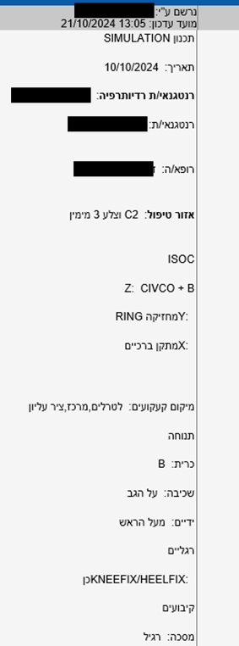
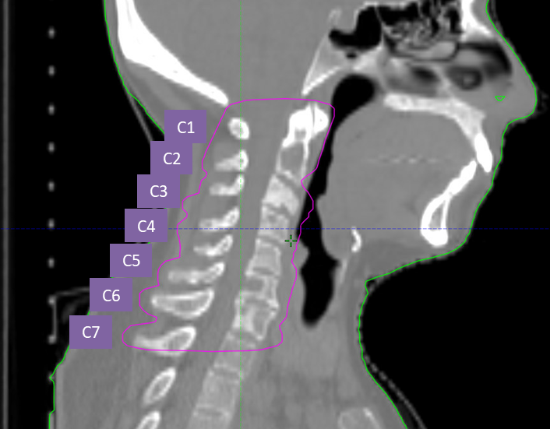
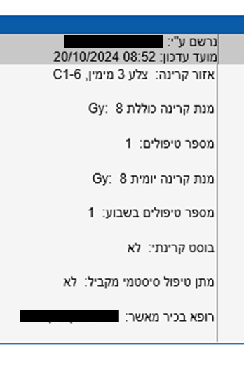
מקרה מספר 678 – תיעוד לא תקין
מספר סידורי | 678
מילון מונחים | תיעוד לא תקין
תקציר מקרה | חוסר עקביות בשם המטרה. בקמליון כתוב C2 שם ה PTV C2-C6 בפועל מקרינים C1-C7.
מסקנות ישיבה | השם של ה PTV צריך להיות בעל משמעות וכתוב זהה בכל המקומות.
רופא
רנטגנאי
רופא

Slide 3
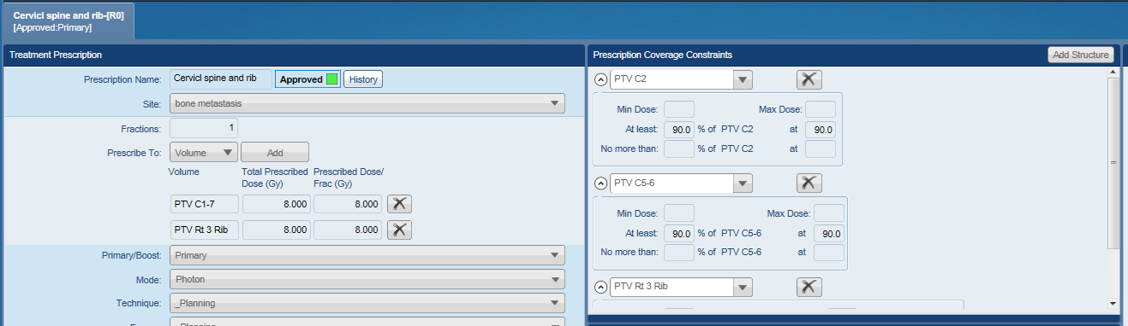
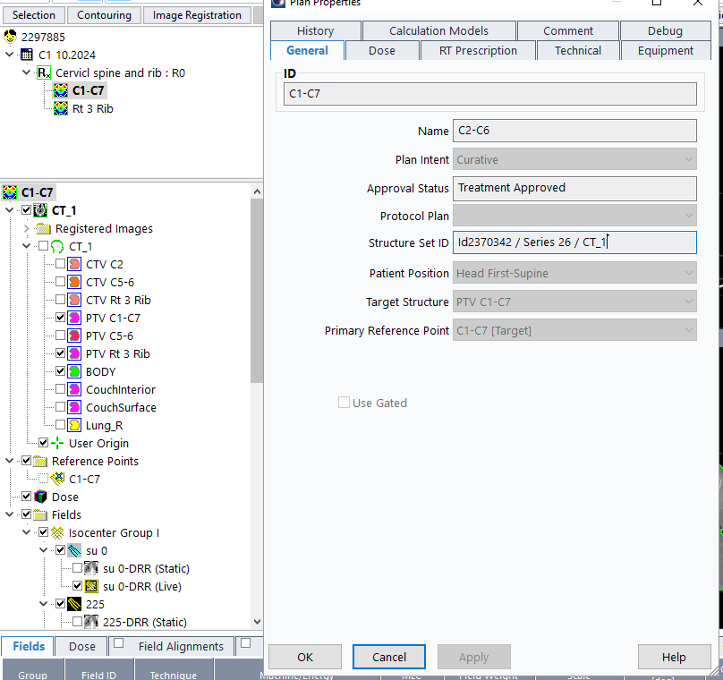
מקרה מספר 678 – תיעוד לא תקין
רופא
שם הנפח שונה מ- PTV C2-C6 ל- PTV C1-C7 לצורך מתן טיפול תחת שם המתאים לתכנון.
פיזיקאי

Slide 4
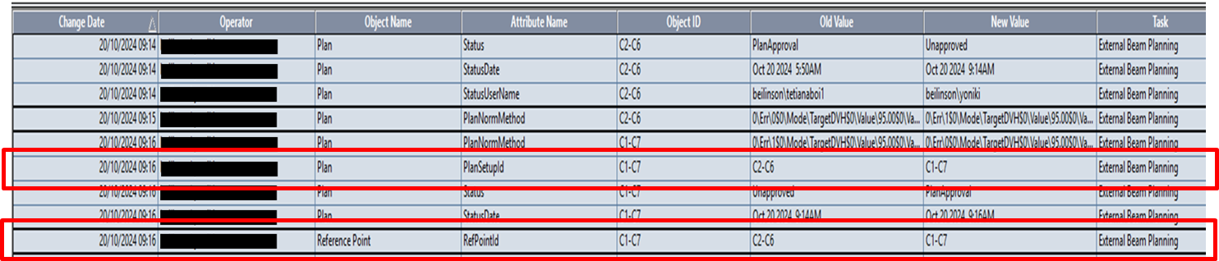
מקרה מספר 678 – תיעוד לא תקין
שם התכנית שונתה מ- C2-C6 ל- C1-C7 לצורך מתן טיפול תחת שם המתאים לתכנון.

Slide 5
מקרה מספר 678 – תיעוד לא תקין
זהות איבר המטרה בטיפול הקרינתי הינו קריטי לצורך מתן הטיפול.
המרשמים, הסימונים, התכנון והטיפול חייבים להיות תואמים.
אם קיימת אי וודאות במיקום יש לעצור את המשך התכנון/טיפול עד אשר נדע בוודאות שהתכנון/טיפול נכון.

Slide 6
מורכבות הטיפול ברדיותרפיה.
הסקטורים השונים ביחידת הקרינה:
רופאים
רנטגנאים
פיזיקאים
אחיות
מזכירות
מהנדסים
תהליכי התכנון והטיפול ביחידה הקרינה והסקטור האחראי על ביצוע התהליך:
קבלה
מזכירות + רופאים + אחיות
סימולציה
רנטגנאים + רופאים (לעיתים גם פיזיקאי ואו אחות נוכחים)
תכנון הטיפול
רופאים + פיזיקאים
אישור התכנון ובקרת איכות
רופאים + פיזיקאים + רנטגנאים
מתן טיפול ומעקב
רנטגנאים + מזכירות + רופאים + אחיות (לעיתים גם פיזיקאי נוכח)
כיול מנות ותחזוקת מאיצים
מהנדסים + פיזיקאים
מתן טיפול קרינתי מורכב ממגוון תהליכים כאשר בכל רגע נתון מספר סקטורים אחראים על ביצועו. על הצוותים לעבוד בהרמוניה בכדי לתת את הטיפול על הצד הטוב ביותר.

Slide 7
סגירת מעגל הלמידה
מסלול הלמידה הארגונית ברדיותרפיה במרכז רפואי רבין מורכב משני רכיבים;
העברת מידע
יישום והטמעה של מדיניות.
נהלים כתובים וברורים נחוצים על מנת לבנות מערכות בקרה ובטיחות אחידות בין המטפלים.
Staff
QI reports
QI meeting
Information flow
Summary
Monitoring
Implementation and monitoring flow
QI procedure development team
implementation
Policy development

Slide 8
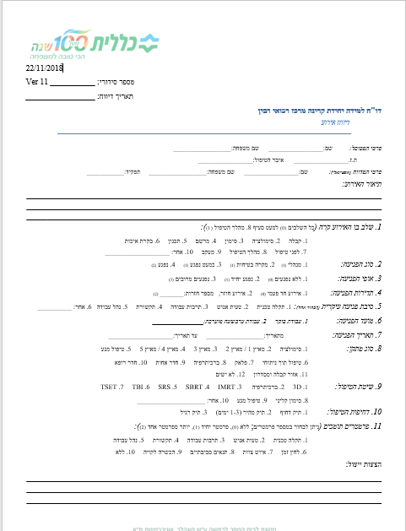
מערכת למידה מקומית של מרכז רפואי רבין
כל הצוותים ביחידה: רופאים, מזכירות, רנטגנאים, פיזיקאים אחיות ומהנדסים מדווחים באמצעות דו"ח למידה ייעודי.
כל שבועיים מתקיימת ישיבת QI בנוכחות מנהלי היחידה: רופא ראשי, רנטגנאית ראשית, פיזיקאי ראשי, אחות ראשית, בקרת איכות (RTTQA) ואחראי איכות.
פרוטוקול הישיבה נכתב ולאחר אישור מנהל היחידה נשלח לכלל הצוות המטפל, ליחידה לניהול סיכונים ולהנהלת מרכז דוידוף. שלב זה הינו קריטי להצלחת תהליך הלמידה והגברת המודעות לנושאי בטיחות של הצוות המטפל.
בישיבות QI מקבלים החלטות אופרטיביות ומגדירים משימות ופרויקטים של בטיחות ביחידה.
כל הדוחות מוזנים למסד הנתונים ומדוחים ליחידה לניהול סיכונים.

Slide 9
מערכת למידה מקומית של מרכז רפואי רבין
דגשים למילוי דו"ח למידה:
חשוב לזכור שהמטרה העליונה למילוי הדו"ח היא למידה מהאירוע.
חשוב להבין שהדו"ח מתאר אירוע שקרה ואינו נועד לצורך הבעת תלונות אישיות.
יש לדווח על עובדות שקרו בפועל.
הבעה של תחושות ורגשות בדיווח יכתבו רק אם נחוץ לצורך הבנת האירוע. אחרת יש להימנע ככל הניתן.
לתאר בתמציתיות את מהלך האירוע מתחילתו עד סופו.
לציין השלכות של האירוע בדיווח.
להציע הצעות לשיפור וייעול.

Slide 10
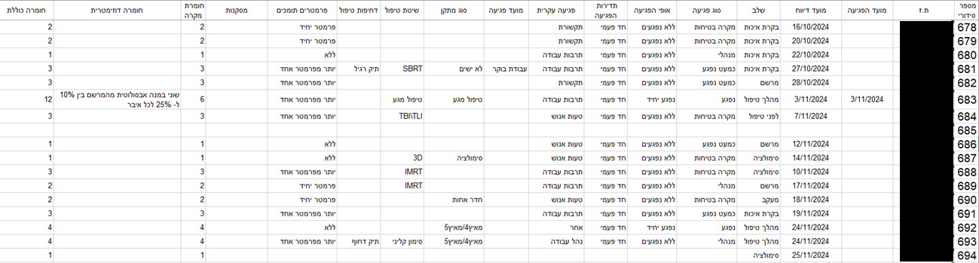
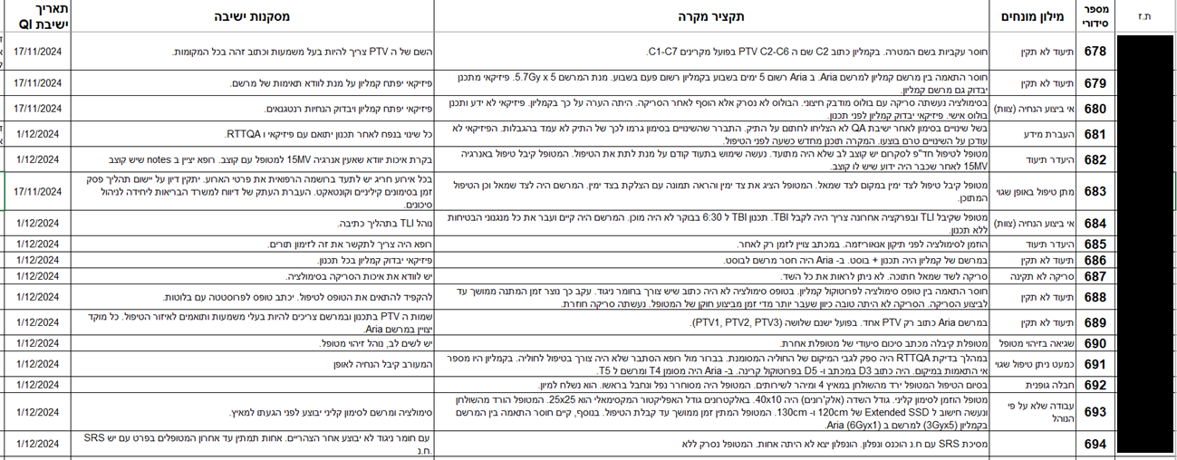
מערכת למידה מקומית של מרכז רפואי רבין

Slide 11
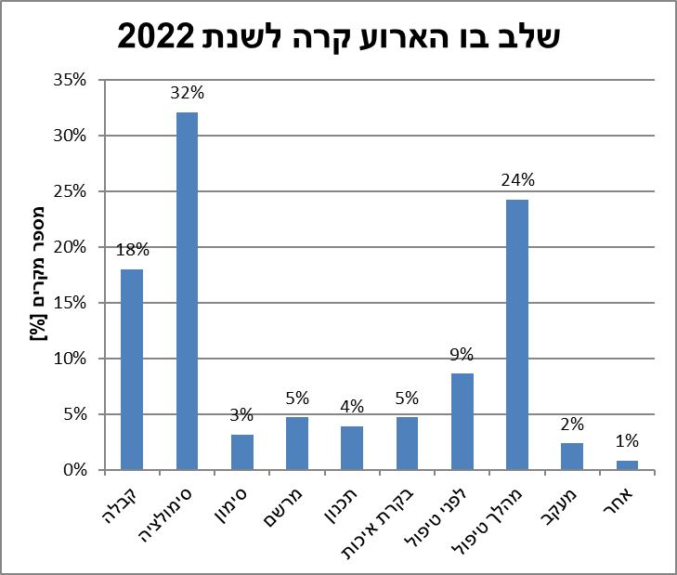
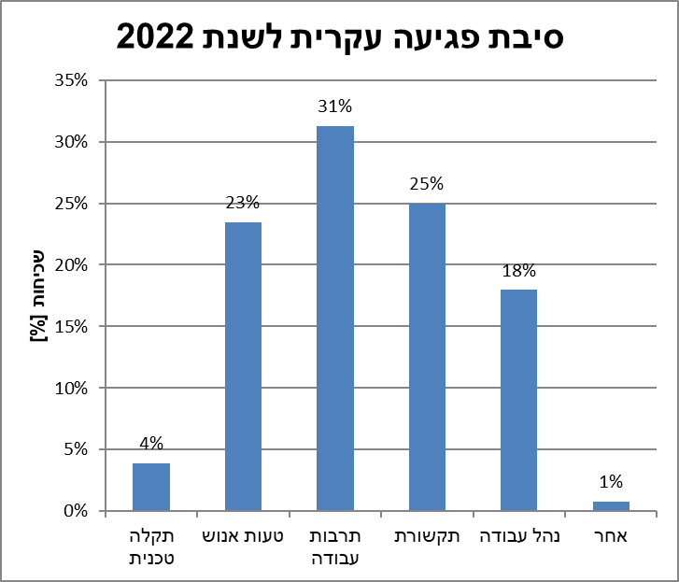
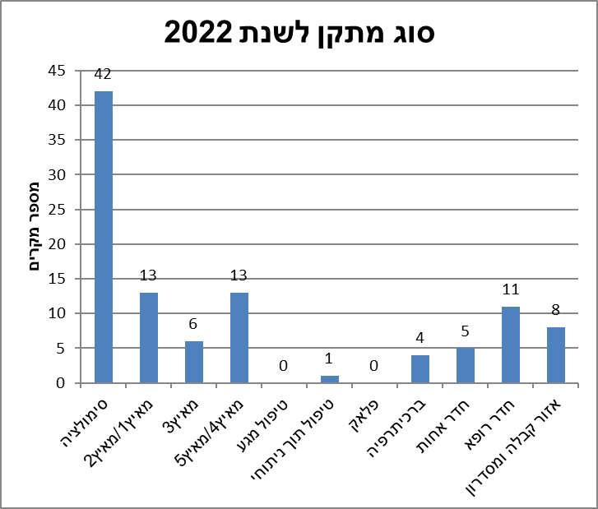
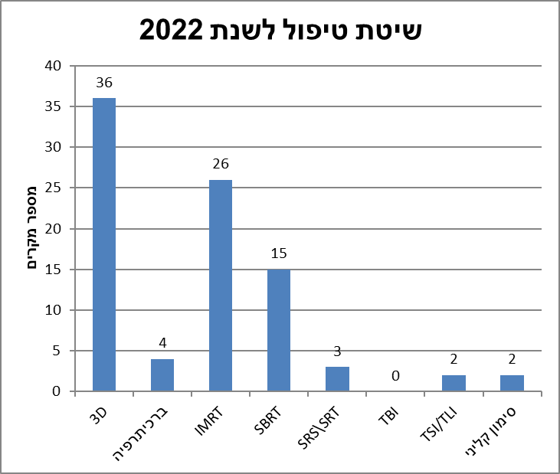
תוצרים של מערכת הלמידה
חשוב לשאול מה אנו לומדים מהתרשימים? ואיך ניתן לרתום את הידע ללמידה והבנה מעמיקה של התהליכים ביחידה.
למשל, צפוי שבשלבים שבהם יש אינטראקציה עם המטופל יהיו יותר דיווחים (מהלך הטיפול, סימולציה). בשלבים אלו בד"כ יש יותר צורך בעבודה יעילה ומתן פתרונות בזמן אמת.
למשל, אם מזהים שמתקן מסויים/טכניקה מסוימת מקבל יותר מדי דיווחים, אולי כדאי לבדוק אם ניתן לשפר את תנאי העבודה במתקן זה/ הידע וההבנה של הטכניקה. אולי שווה, לבצע בדיקה מעמיקה יותר לסיבות של הדיווחים הספציפיים האלו.

Slide 12
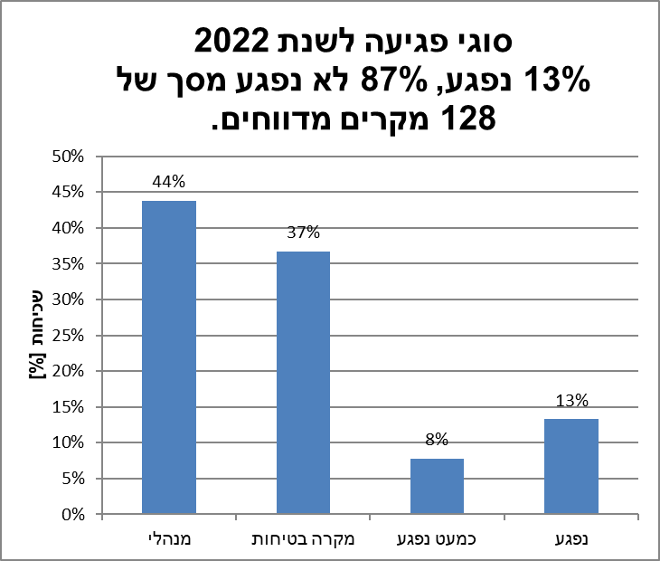
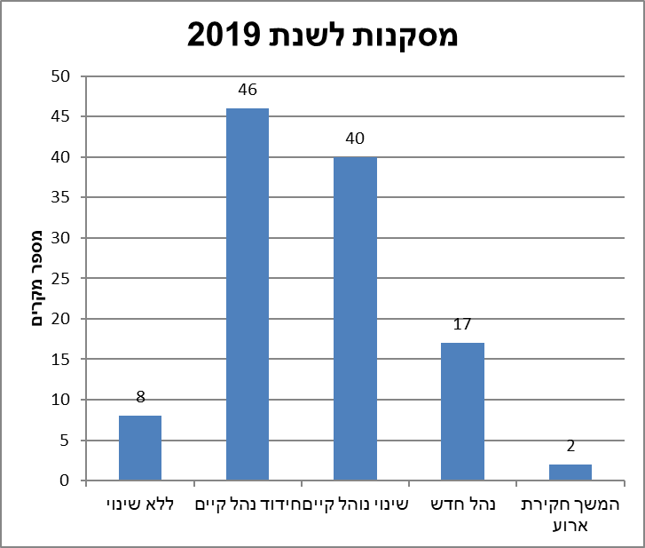
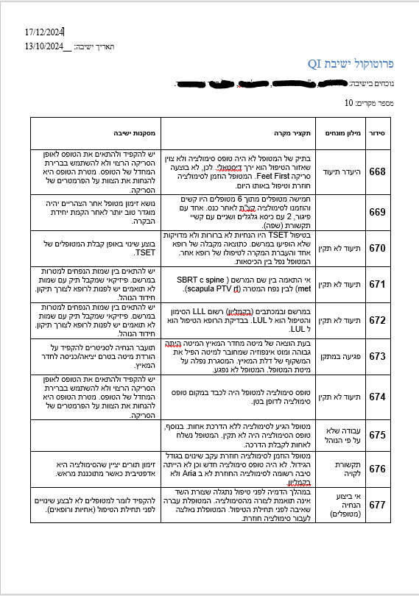
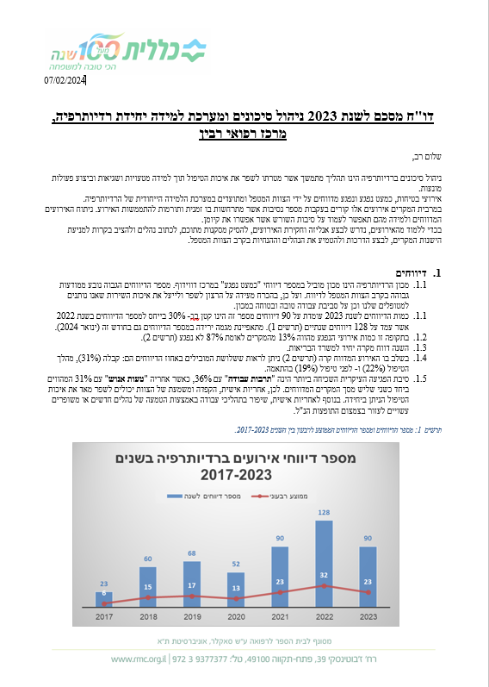
תוצרים של מערכת הלמידה
חשוב לזכור שהגרפים מתארים כמות דיווחים ולא בהכרח חומרה שלהם.
חשוב להיות במעקב על הסטטיסטיקות של היחידה ולזהות שינויים.
הכי חשוב להעביר את הידע הנצבר חזרה לצוות, לבצע שיפורים בתהליכים והטמיע אותם.

Slide 13
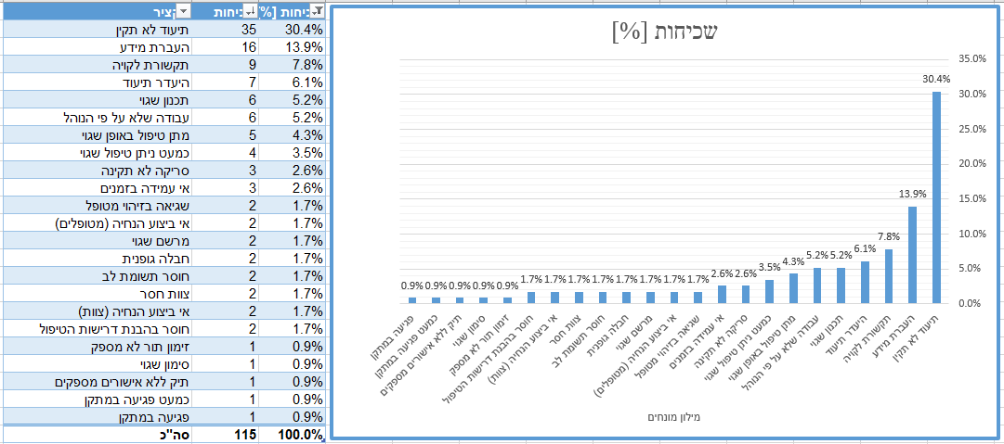
תוצרים של מערכת הלמידה מילון מונחים (Taxonomy)
חלוקה לקטגוריות משפרת את היעילות בהעברת מידע ע"י יצירת שפה משותפת בין אנשי הצוות

Slide 14
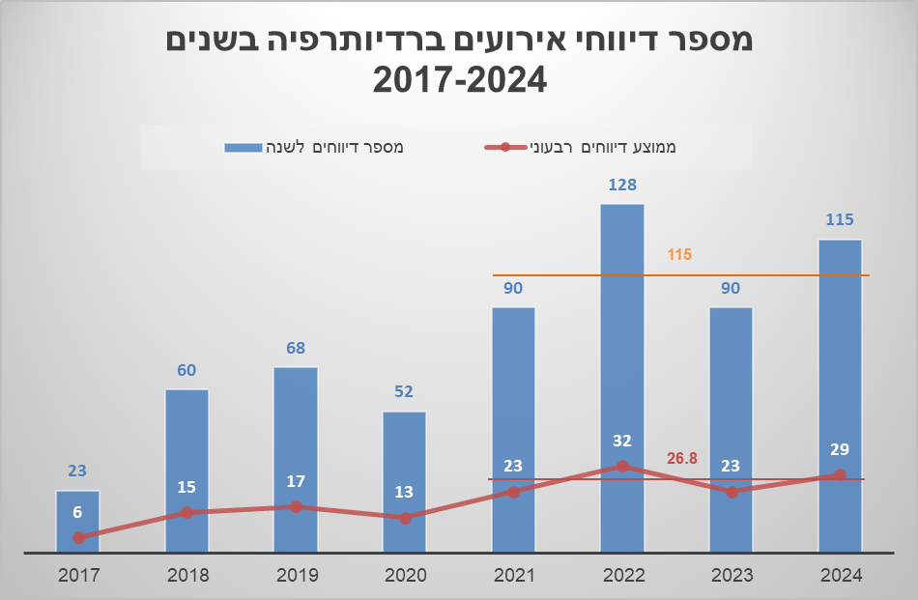
תוצרים של מערכת הלמידה סטטיסטיקת דיווחים
כמות הדיווחים לשנת 2024 עומדת על 115 דיווחים.
ארבע השנים האחרונות מתאפיינת ביציבות יחסית במספר הדיווחים.
ממוצע ארבע שנתי של מספר הדיווחים בשנים האחרונות עומד על 105.8 דיווחים לשנה שהם 26.8 דיווחים בממוצע לרבעון.

Slide 15
פרוטוקולים וכתיבת נהלים
כחלק מהלמידה של מערך האיכות אנו שוקדים על כתיבה של פרוטוקולים ונהלי עבודה.
הנהלים מקבלים אישור של מנהל היחידה.
הידע מועבר לצוות בישיבות צוות ובאמצעות המשוב החוזר של הדיווחים.
כ 11 נהלים נכתבו בין 2021 ל 2024.
בוצעו מספר אנליזות תהליכיות.

Slide 16
תודה

